Slide 1
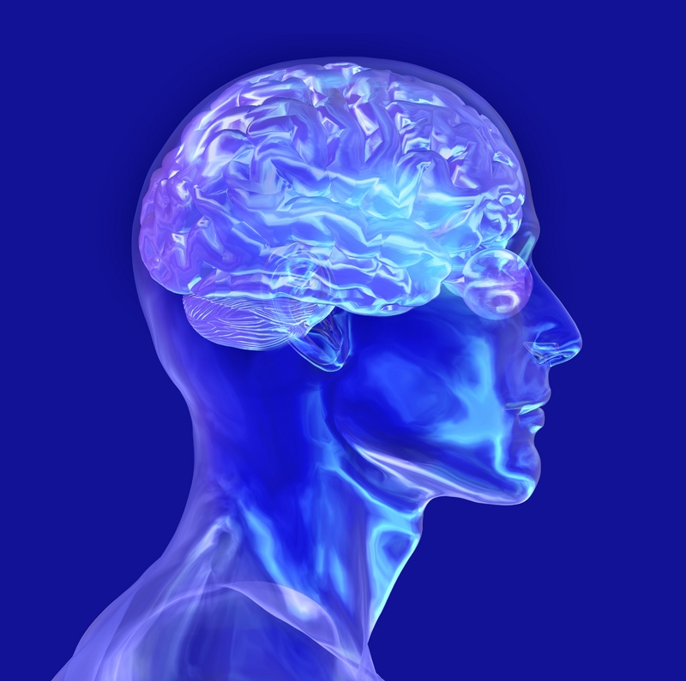
第二章
实践与认识及其发展规律
2019.04

Slide 2
本章的逻辑结构
实践与认识及其发展规律
一、实践
与认识及其规律
二、真理与价值

Slide 3
本章的教学目的和要求
学习和把握马克思主义认识论的基本观点，了解认识的本质及其发展规律，真理的客观性、绝对性和相对性，真理与价值的关系，坚持理论创新和实践创新，不断提高在实践中认识世界和改造世界的能力。

Slide 4
本章的重点
1、认识的基础本质和规律
2、真理的客观性与辩证性
3、实践是检验真理的标准
5、真理和价值的辩证统一
6、认识世界以及改造世界

Slide 5
本章的难点
1、感性认识理性认识及其辩证关系
2、非理性因素在认识过程中的作用
3、真理客观性及其绝对性和相对性
4、真理和价值在实践中的辩证统一
5、科学精神人文精神的含义与关系

Slide 6
第四专题 认识论
一、什么是认识？
二、实践与认识是什么关系？
三、认识运动的基本规律是怎样的？

Slide 7
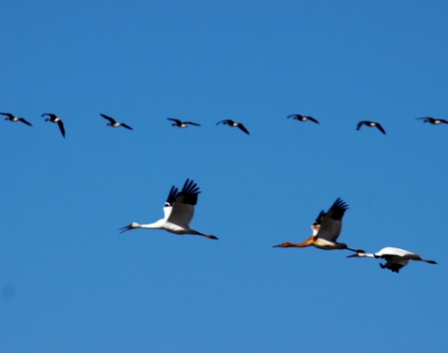
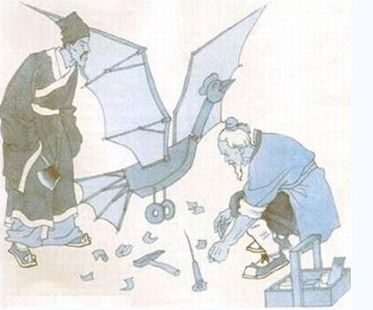
一、什么是认识？
马克思主义认为：认识是主体对客体的能动的反映

Slide 8
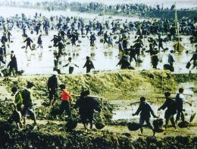
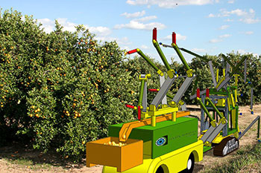
主体与客体
主体————客体
中介

Slide 9
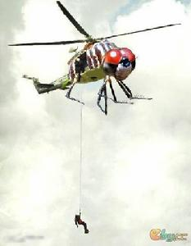
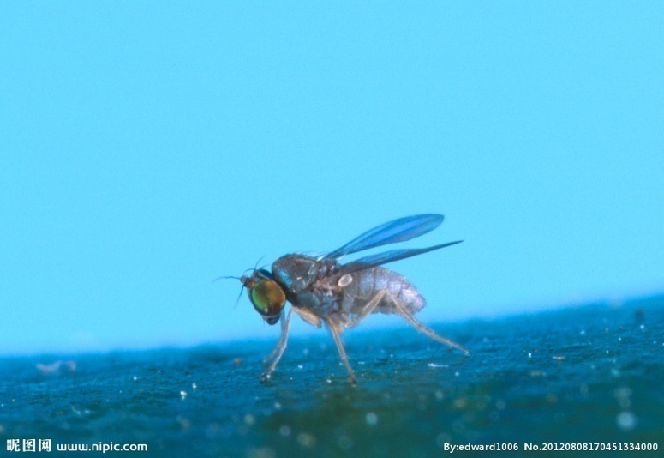
能动的反映
摹写性：
性状和关系、本质和规律
特点
统一
创造性：
分析和选择、运用和组合

Slide 10
唯物主义和唯心主义
对认识本质的不同回答
唯物主义反映论
物
感觉思想
唯心主义先验论
两条根本对立的认识路线

Slide 11
辩证唯物主义和旧唯物主义
对认识本质的不同回答
共同点：反映论
区 别：
1、旧唯物主义
消极反映、被动反映，被动接受，离开了实践、离开了辩证法。 （洛克的白板说）
2、辩证唯物主义
能动反映，引入了实践观、应用了辩证法。

Slide 12
二、认识的来源（认识和实践的关系）
中国传统哲学中的知行关系
孔子认为有“生而知之者”、“学而知之者”。
董 仲 舒主张“不学而自知”；王充则认为“学之乃知，不问不知”。
程朱学派主张知先行后，强调知的作用；王阳明提出知行合一，否定了知与行的界限。
王夫之认为行先知后，行可兼知，主张行优于知、行高于知。

Slide 13
马克思主义认为：
其一，实践决定认识，是认识的基础。
实践决定认识的
需要
可能
产生和发展
标准

Slide 14
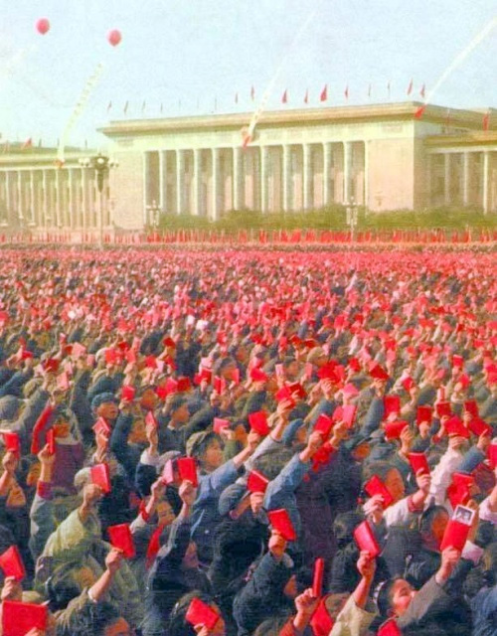
其二，认识对实践具有指导作用
（１）正确的认识对实践起着积极的促进作用
（２）错误的认识对实践起着消极的阻碍作用

Slide 15
三、认识运动的基本规律
马克思主义认为：认识运动是一个辩证发展的过程
实践—认识（感性认识+理性认识）—再实践——再认识……循环往复、以致无穷

Slide 16
（一）从实践到认识
认识的两种形式：
从感性认识到理性认识
表象
回忆再现
1、感性认识
知觉
综合反映
感觉
个别特征

Slide 17
推理
归纳和演绎
2、理性认识
判断
简单和复杂
概念
内涵和外延
①概念:反映事物本质属性的思维形式，是构成科学体系核心的逻辑要素。
②判断:反映事物关系的思维形式，是对事物的状况和性质有所判定的思维形式。
③推理:由已知合乎规律地推出未知的思维形式，是通过对某些判断的分析和综合再引出新的判断的过程。

Slide 18
3、感性认识和理性认识的关系
（1）感性认识有待于发展到理性认识
（2）理性认识依赖感性认识
（3）感性认识和理性认识相互渗透、相互包含
二者统一于实践
割裂了二者：经验论或唯理论

Slide 19
4、感性认识过渡到理性认识的条件
第一，勇于实践，深入调查；
第二，理性思考，由表及里。

Slide 20
5、认识中的非理性因素
非理性因素：是指认识主体的情感、意志、猜测、直觉、顿悟、灵感等意识形式。
激发
驱动
控制
作用

Slide 21
（二） 从认识到实践
没有革命的理论，就没有革命的实践
——列宁
1.必要性
一是认识世界的目的是改造世界；
二是认识的正确与否取决于实践的检验。

Slide 22
（三）认识过程两次能动飞跃的关系
实践
第一次能动飞跃：目的在于认识世界（前提和基础）
认识
第二次能动飞跃：目的在于改造世界（目的和归宿）
实践

Slide 23
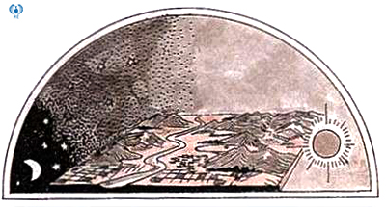
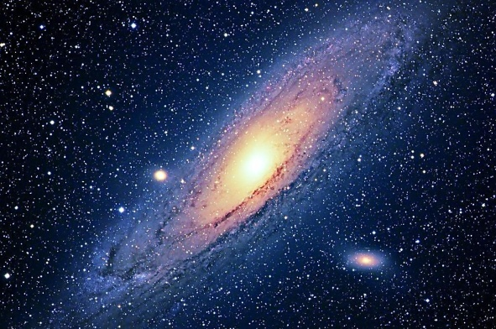
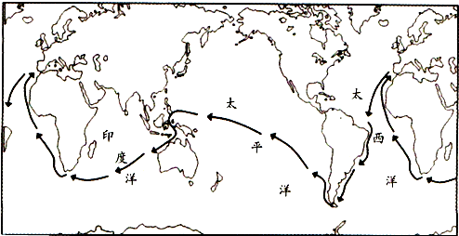
（四）认识运动的不断反复和无限发展
1. 人类认识运动的反复性和无限性

Slide 24
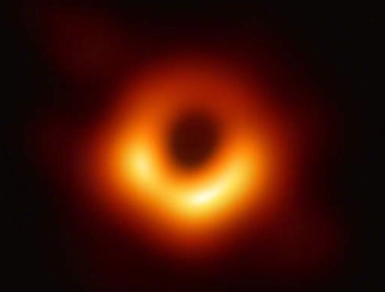
黑洞原来是这样的
4月10日21时，全球多地天文学家同步公布了黑洞“真容”。爱因斯坦广义相对论被证明在极端条件下仍然成立。
爱因斯坦预言黑洞的存在
惠勒提出“黑洞”概念
霍金提出“黑洞是时空的扭曲者”

Slide 25
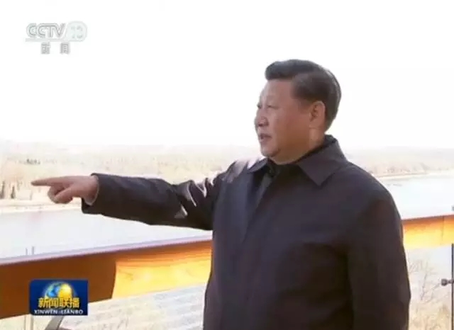
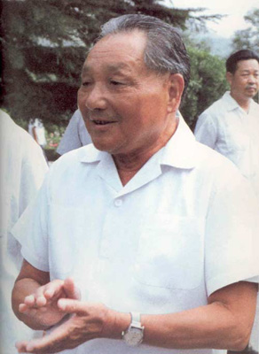
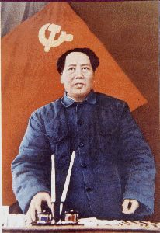
2. 认识和实践的具体的、历史的统一
思考
每个时代只能解决自己时代的问题。——马克思

Slide 26
3. 认识运动的基本规律
通过实践而发现真理，又通过实践而证实真理和发展真理。从感性认识而能动地发展到理性认识，又从理性认识而能动地指导革命实践，改造主观世界和客观世界。实践、认识、再实践、再认识，这种形式，循环往复以至无穷，而实践和认识之每一循环的内容，都比较地进到了高一级的程度。这就是辩证唯物论的全部认识论，这就是辩证唯物论的知行统一观。 ——毛泽东

Slide 27
问题
人类认识活动与实践活动的目的何在？
第一，追求真理
第二，创造价值

Slide 28
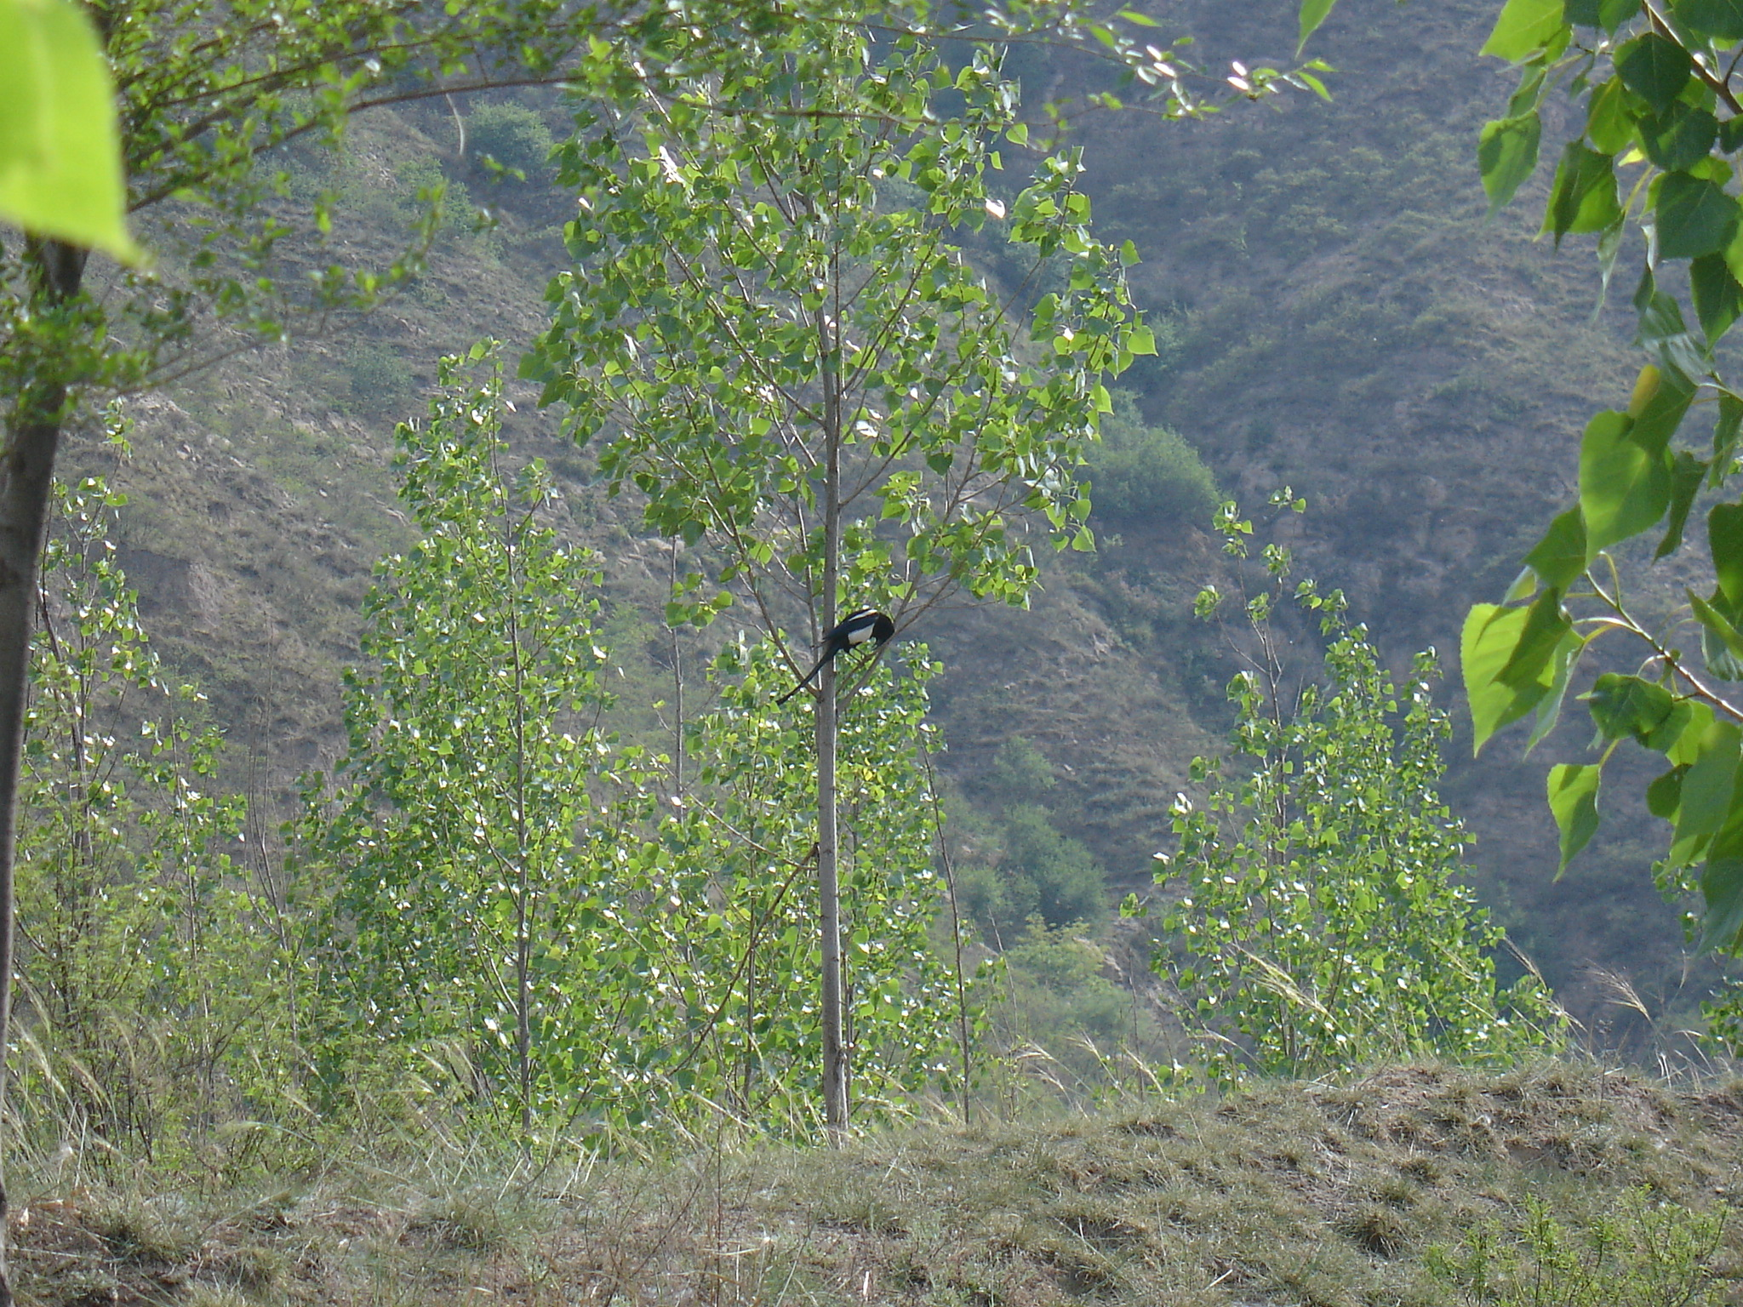
谢 谢

